Slide 1

第二章 物理层
4

Slide 2
2.1 物理层的基本概念
怎样在媒体上传输数据的比特流
不关注具体的传输媒体
作用：尽可能屏蔽网络中物理设备和传输媒体的差异，使数据链路层无需考虑具体的传输媒体。
物理层协议：物理层规程(procedure)
计算机网络

Slide 3
主要任务：确定和传输媒体的接口特性，包括：
①机械特性：接口用接线器的形状和尺寸、引线数目和排列、固定和锁定装置等。
②电气特性：接口电缆各条线上的电压范围。
③功能特性：某条线上电平电压的意义。
④规程特性：不同功能的可能事件出现顺序。
计算机网络

Slide 4
2.2 数据通信的基础知识
最简单的数据通信系统模型
两PC机经普通电话机连线，再经公用电话网通信。
组成：源系统(或发送端)、传输系统(或传输网络)和目的系统(或接收端)
计算机网络

Slide 5
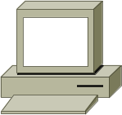

2.2.1 数据通信系统的模型
输入
汉字
数字比特流
模拟信号
模拟信号
数字比特流
显示
汉字
公用电话网
PC 机
调制解调器
调制解调器
PC 机
源系统
传输系统
目的系统
源点
发送器
传输
系统
接收器
终点
输入信息
输入数据
发送
的信号
接收
的信号
输出数据
输出信息
计算机网络

Slide 6
源系统：
①源站：产生待传输的数据，如正文输入到PC机，产生输出的数字比特流。
②发送器：将源站生成的数据编码后在传输系统中传输。
目的系统：
①接收器：接收传输系统送来的信号，并将其转换为能够被目的设备处理的信息。
②目的站：从接收器获取送来的信息，并输出。
传输系统可能是简单的传输线或复杂的网络系统。
计算机网络

Slide 7
几个术语
消息(message)：信息，如语音、文字、图像等
数据(data)：运送消息的实体。
信号(signal)：数据的电气的或电磁的表现。
模拟的(analogous)：代表消息的参数的取值是连续的。
数字的(digital)：代表消息的参数的取值是离散的。
码元(code)：在使用时间域（或简称为时域）的波形表示数字信号时，代表不同离散数值的基本波形。
计算机网络

Slide 8
2.2.2 信道的基本概念
信道(channel)：向某一方向传送信息的媒体，分为模拟信道和数字信道。
通信的基本方式：
①单向通信：单工通信，仅沿一个方向的通信，如无线电广播、有线电广播、电视广播。
②双向交替通信：半双工通信，通信双方均可发送/接收信息，但不能同时发送/接收信息，如对讲机。
③双向同时通信：全双工通信，通信双方可以同时发送和接收信息，如电话。
计算机网络

Slide 9
基带信号和带通信号
基带信号：基本频带信号，来自信源的信号。
  基带信号往往包含有较多的低频成分，甚至有直流成分，而许多信道并不能传输这种低频分量或直流分量。因此必须对基带信号进行调制(modulation)。
带通信号：把基带信号经过载波调制后，把信号的频率范围搬移到较高的频段以便在信道中传输的信号。
计算机网络

Slide 10
基本的带通调制方法
基带信号
0
1
0
0
1
1
1
0
0
调幅
调频
调相
计算机网络

Slide 11
正交振幅调制 QAM (Quadrature Amplitude Modulation)
可供选择的相位有 12 种，而对于每一种相位有 1 或2 种振幅可供选择。
(r, ϕ)
r
ϕ
由于4 bit 编码共有16 种不同的组合，因此这 16 个点中的每个点可对应于一种 4 bit 的编码。
若每一个码元可表示的比特数越多，则在接收端进行解调时要正确识别每一种状态就越困难。
计算机网络

Slide 12
2.2.3 信道上的最高码元传输速率
为提高信息传输速率，期望在一定时间内传输较多的码元。
但码元传输速率越高，包含的高频分量越多，传输失真越严重。因此，码元传输速率有上限值。
实际的信道
（带宽受限、有噪声、干扰和失真）
发送信号波形
接收信号波形
实际的信道
（带宽受限、有噪声、干扰和失真）
发送信号波形
接收信号波形
计算机网络

Slide 13
奈奎斯特(Nyquist)准则
1924年，奈奎斯特推导出有限带宽无噪声信道的最大数据传输速率。
①理想低通信道下最高码元传输速率：
＝2W Baud (波特，码元/秒)
每赫带宽的理想低通信道的最高码元传输速率是每秒2个码元。
W：理想低通信道的带宽。
计算机网络

Slide 14
②理想带通信道下最高码元传输速率：
＝W Baud
每赫带宽的带通信道的最高码元传输速率是每秒1个码元。
码元的传输速率受奈氏准则制约。
要提高信息传输速率，应设法提高每个码元携带的比特信息，即采用多元制的调制方法。
计算机网络

Slide 15
例：一带宽为3kHz的理想低通信道上，1个码元携带3bit的信息，最高信息传输速率？
最高码元传输速率：2*3000=6000 Baud
最高信息传输速率：6000*3=18000 bit/s
例：一标准话路频带为300-3400Hz(W=3100Hz)，接近理想信道的带宽约2400Hz，若采用16元制，即一个码元携带4bit信息，则最高的信息传输速率?
最高信息传输速率：4*2400=9600bit/s。
计算机网络

Slide 16
2.2.4 信道的极限信息传输速率
1948年，香农用信息论推导了有限带宽且受高斯白噪声干扰的信道的极限信息传输速率。
带宽为W Hz、信噪比为S/N 的信道：
极限信息传输速率 C = W log₂(1+S/N ) (比特/秒)
其中，S-信号功率，N-噪声功率
信噪比常用10log₁₀ S/N 分贝(dB)表示
计算机网络

Slide 17
例：一个带宽为3.1kHz，信噪比S/N=2500的信道，数据传输率?
C=3100*log₂(1+S/N)=3100*log₂(1+2500)
≈34993.7b/s≈35kb/s
56Kbps的调制解调器仅用于与因特网服务商的连接，服务商端无须进行模/数转换。
计算机网络

Slide 18
2.3 传输媒体
传输媒体：传输介质或传输媒介，发送器和接收器间的物理通路。
分两类：
  导向(导引型，guided)传输媒体
  非导向(非导引型)传输媒体
导向传输：电磁波被导向沿着固体媒体(铜线或光纤)传播。
非导向传输：电磁波在自由空间传播。
无线传输：在非导向传输媒体中电磁波的传输。
计算机网络

Slide 19
电信领域使用的电磁波的频谱
f
(Hz)
10⁰ 10² 10⁴ 10⁶ 10⁸ 10¹⁰ 10¹² 10¹⁴ 10¹⁶ 10¹⁸ 10²⁰ 10²² 10²⁴
无线电
微波
红外线
X射线
γ
射线
可见光
紫外线
(Hz)
10⁴ 10⁵ 10⁶ 10⁷ 10⁸ 10⁹ 10¹⁰ 10¹¹ 10¹² 10¹³ 10¹⁴ 10¹⁵ 10¹⁶
f
双绞线
卫星
光纤
同轴电缆
地面微波
海事
无线电
调幅
无线电
调频
无线电
移动
无线电
电视
波段
LF
MF
HF
VHF
UHF
SHF
EHF
THF
低,中,高,甚高,特高,超高,极高,Tremendously
计算机网络

Slide 20

2.3.1 导向传输媒体
1.双绞线
双扭线，将两根互相绝缘的铜导线用规则的方法绞合(twist)起来。
扭绞可减少对相邻导线的电磁干扰。
导线的典型直径为1mm(0.4mm-1.4mm)
计算机网络

Slide 21


分：
无屏蔽双绞UTP(Unshielded Twisted Pair)
屏蔽双绞线STP(Shielded Twisted Pair)
无屏蔽双绞线 UTP
屏蔽双绞线 STP
聚氯乙烯 套层
绝缘层
铜线
聚氯乙烯
套层
屏蔽层
铜线
绝缘层
计算机网络

Slide 22
特点：
①导线越粗，通信距离越远。
②频率越高，衰减越大。
③传送数据率与数字信号编码方法有关。
优点：价格便宜，安装容易。
缺点：对电磁干扰敏感，不适合传输高速数据。
计算机网络

Slide 23
应用
模拟传输、数字传输均可使用，通信距离通常几到十几公里。
模拟传输，距离太长加放大器，将衰减的信号放大。
数字传输，距离太长加中继器，将失真的信号整形。
计算机网络

Slide 24
EIA/TIA-568标准
1995年，EIA和电信工业协会TIA联合发布EIA/TIA-568标准，规定了用于室内传送数据的UTP和STP标准。
EIA/TIA UTP电缆规格：
①Cat1：电话传输
②Cat2：电话和低速数据传输
③Cat3：10Mbit/s的10Base-T以太网
④Cat4：16Mbit/s的令牌环网
⑤Cat5：100Mbit/s的100Base-TX快速以太网
⑥Cat5E：100Base-TX快速以太网；1000Base-TX吉比特以太网
⑦Cat6：1000Base-TX吉比特以太网；ATM网络
⑧Cat7：可能用于10吉比特以太网
计算机网络

Slide 25
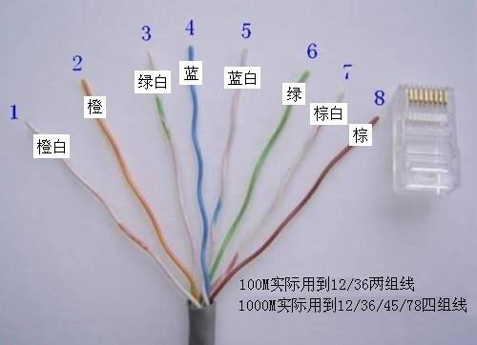
标准568B：白橙--1，橙--2，白绿--3，蓝--4，白蓝--5，绿--6，白棕--7，棕--8
标准568A：白绿--1，绿--2，白橙--3，蓝--4，白蓝--5，橙--6，白棕--7，棕--8
100BASE-T、RJ-45对双绞线的规定如下：
  1、2用于发送，3、6用于
  接收，4、5，7、8是双向线。
  1、2线必须是双绞，3、6双
  绞，4、5双绞，7、8双绞。
计算机网络

Slide 26
在整个网络布线中应用一种布线方式，但两端都有RJ-45plug的网络联线无论是采用端接方式A，还是端接方式B，在网络中都是通用的。双绞线的顺序与RJ45头的引脚序号一一对应。
10M以太网的网线使用1，2，3，6编号的芯线传递数据，100M以太网的网线使用4，5，7，8编号的芯线传递数据。
为何现在都采用4对(8芯线)的双绞线呢？这主要是为适应更多的使用范围，在不变换基础设施的前提下，就可满足各式各样的用户设备的接线要求。
计算机网络

Slide 27
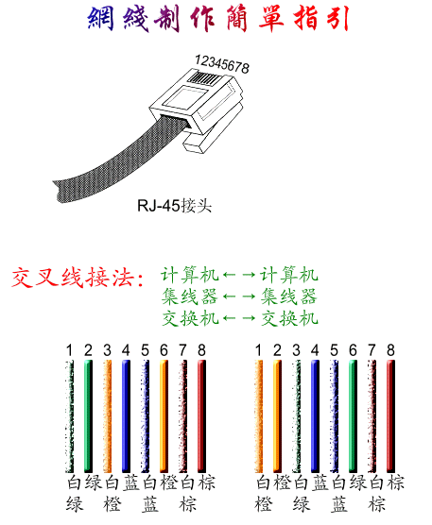
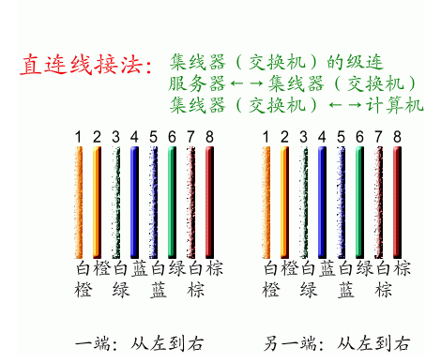
计算机网络

Slide 28
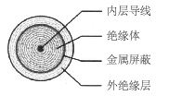
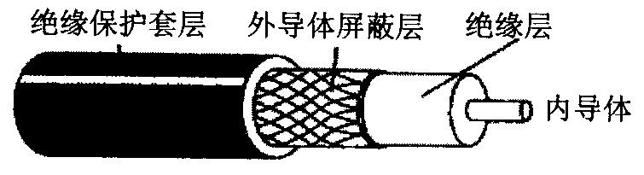
2.同轴电缆
由内导体铜质芯线、绝缘层、网状外导体屏蔽层以及保护塑料外层组成。
很好的抗干扰性，用于较高速率的数据传输。
按特性阻抗，分为：
① 50欧姆基带同轴电缆
② 75欧姆宽带同轴电缆
计算机网络

Slide 29
50Ω同轴电缆
基带同轴电缆，传送基带数字信号，以10Mb/s可传1km，广泛用于局域网中。
出现一长串1或0时，接收端无法从收到的比特流中提取位同步信号。
常用的传送基带数字信号的编码方法：
①曼彻斯特编码
②差分曼彻斯特编码
计算机网络

Slide 30
曼彻斯特编码
编码规则：
每个码元分成两个相等的间隔，码元1是前高后低，码元0前低后高。
优点：保证在码元的正中间出现一次电平转换，有利于接收端提取位同步信号。
缺点：频带宽度增加一倍。
计算机网络

Slide 31
差分曼彻斯特编码
编码规则：
码元为1，前半个码元电平与上一码元的后半个码元电平一样；码元为0，前半个码元电平与上一个码元的后半个码元电平相反。
优点：保证在码元的正中间出现一次电平转换，有利于接收端提取位同步信号。抗干扰性能强。
缺点：频带宽度增加一倍，技术复杂。
计算机网络

Slide 32
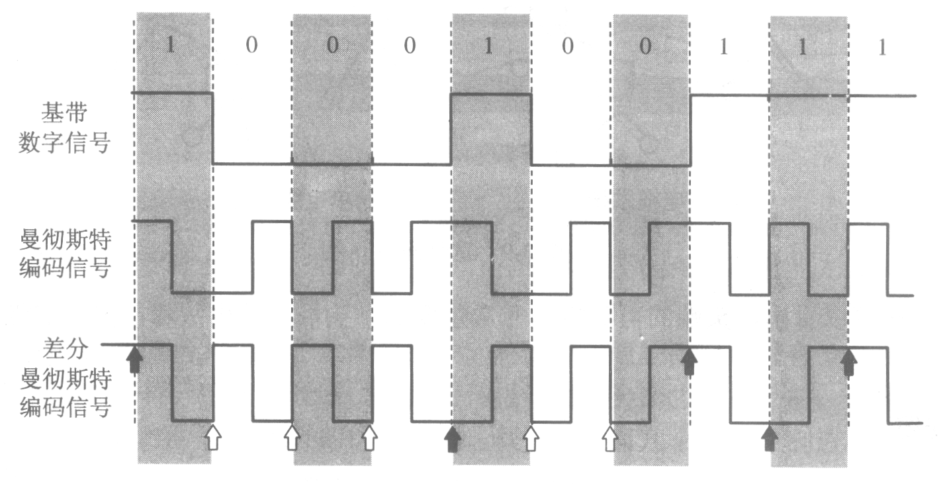
三种常用的编码方法
计算机网络

Slide 33
75Ω同轴电缆
宽带同轴电缆，用来传送模拟信号。
有线电视系统CATV中的标准传输电缆。
传送频率达500MHz，传输距离达100km。
信号采用频分复用宽带信号。
计算机网络

Slide 34
3.光缆
光纤由纤芯和包层组成，纤芯由透明的石英玻璃拉成细丝(直径8-100um)，包层较纤芯折射率低。
传输原理：全反射。
光线在光纤中的折射
折射角
包层
(低折射率的媒体)
包层
纤芯
纤芯
(高折射率的媒体)
入射角
计算机网络

Slide 35
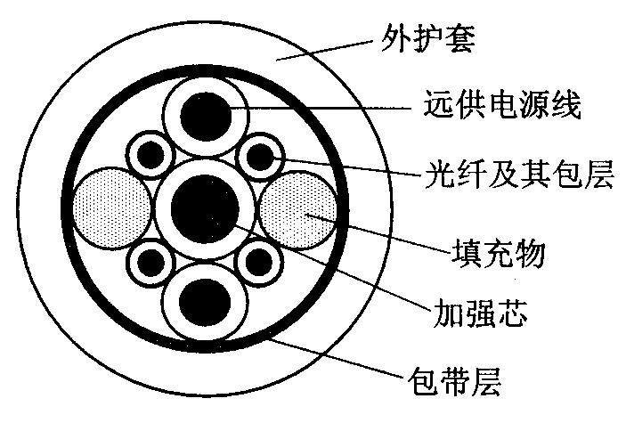
光纤通信：利用光导纤维传递光脉冲，有光脉冲为1，无光脉冲为0。
光频率很高，约为10^8MHz量级，光纤通信系统较其它传输媒体通信系统的传输带宽大。
常用波段中心波长：
0.85um、1.30um和1.55um，
均有25000-30000GHz带宽。
光缆：一根或
多根光纤组成。
计算机网络

Slide 36
分多模光纤和单模光纤。
①多模光纤：允许多条不同角度入射的光线在一条光纤中传输。
  光脉冲在其中传输会逐渐展宽，造成失真，适于近距离传输。
②单模光纤：光纤直径减小到一个光的波长，光线将在其中无反射地向前传播。
  衰耗小，纤芯细(直径仅几微米)，成本高，光源需用半导体激光器，可远距离传输。
计算机网络

Slide 37
项 目
单模光纤
多模光纤
距离
长
短
光源
数据传输率
高
低
光源
激光
发光二极管
信号衰减
小
大
端接
较难
较易
造价
高
低
多模光纤
输入脉冲
输出脉冲
输入脉冲
单模光纤
输出脉冲
计算机网络

Slide 38
优点：
①传输损耗小、中继距离长、远距离传输经济
②抗雷电和电磁干扰
③无串音、保密性好
④体积小、重量轻
缺点：
①连接需专门设备
②确定光纤断裂位置难
③修复断裂光纤难
计算机网络

Slide 39
2.3.2 非导向传输媒体
无线传输使用频段广，现已利用无线电、微波、红外线及可见光几个波段。
地面波
电离层
地球表面
地球表面
(a) 无线电波沿地表传播
(b) 无线电波被电离层反射
计算机网络

Slide 40
1.短波通信
短波通信靠电离层反射。
电离层的衰落现象和多径效应，使通信质量较差。
通常是低速传输，一个标准模拟话路传几十至几百比特/秒。
计算机网络

Slide 41
2.微波通信
频率范围300MHz-300GHz，主要使用2-40GHz，典型工作频率2GHz、4GHz、8GHz、12GHz。
特点：空间直线传播，会穿透电离层进入宇宙空间。
两种方式：地面微波接力通信、卫星通信
计算机网络

Slide 42
地面微波接力通信
可传输电话、电报、图像、数据等。
优点：
①信道容量大
②传输质量高
③建设投资少、见效快
计算机网络

Slide 43
缺点：
①相邻站间必须直视
②受恶劣气候影响
③隐蔽性、保密性差
④中继站维护需耗费人力、物力
计算机网络

Slide 44

卫星通信
在地球站间利用3万6千公里高空的人造同步地球卫星作为中继器进行微波接力通信，适于广播通信。
优点：
①通信距离远、通信费用与距离无关
②频带宽、容量大、干扰小、通信稳定
计算机网络

Slide 45
缺点：
①较大的传播时延
从一个地球站经卫星到另一地球站的传播时延：250-300ms，通常取270ms。
②保密性差
③卫星、发射火箭造价高
④卫星使用寿命短，仅10-15年
⑤地球站技术复杂、价格较贵
计算机网络

Slide 46
2.4 模拟传输与数字传输
电话网采用模拟传输信道，而计算机数据适合用数字信道传输。
目前模拟传输干线已更换为采用光纤技术的数字传输干线。
但从用户电话到市话局，仍使用双绞线。
模拟传输和数字传输并存。
计算机网络

Slide 47
2.4.1 模拟传输系统
电话通信系统：分级交换，我国电话网络分两级，长途电话网和本地网。
长途电话网：交换中心30个，全连通网络，可减少转接次数和提高转接速率。
本地网：交换中心320个左右。
计算机网络

Slide 48
长途干线中，采用频分复用FDM传输方式。
一个标准话路的频率范围300-3400Hz
一个标准话路频带宽度的国际标准4kHz
长途干线话路容量：60、300或1800路等。
话路容量：长途干线频分复用的话路数目。
FDM：Frequency Division Multiplexing
计算机网络

Slide 49
长途干线：用单向传输的放大器，因此要用四线制，即用两对线分别进行发送和接收。
市话线：二线制
市话线路和长途线路相连接，需加入二/四线转换器。
转换可能产生回波，需加入回波抑制器。
回波抑制器将全双工电路变为半双工电路。
装有回波抑制器的电话线路，传送计算机数据时，无法实现全双工通信。
计算机网络

Slide 50
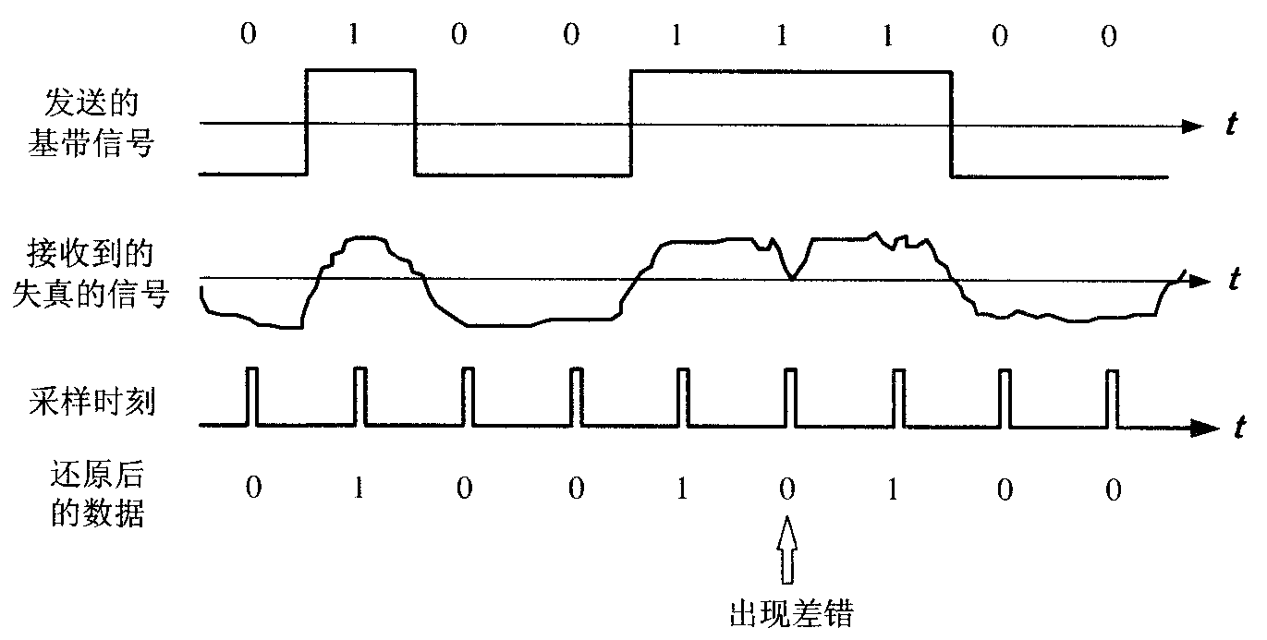
2.4.2 调制解调器
1.调制解调器的作用
计算机网络

Slide 51
计算机数据经过模拟传输系统
接收到的基带信号产生失真：
①基带信号包含多种频率成分，一部分落到模拟传输系统的频率范围(300-3400Hz)之外。
②通过电话线路的各频率成分的衰减和时延不同。
③电话线路中存在噪声和干扰信号。
话音信号中信息冗余度大，即使存在失真，主要成分亦能通过，话音质量可满足要求。
计算机网络

Slide 52
数据通信时，接收端在每个码元中间的采样时刻对信号进行判决。
失真或干扰严重，会产生误码，码元速率越高，信号的失真越严重。
解决①和②：将数字信号转换为频率范围在(300-3400Hz)间的模拟信号，即在模拟信道两端各加一调制/解调器。
解决③：利用差错检测和纠正技术。
计算机网络

Slide 53
调制器作用：波形变换器，将基带数字信号的波形变换成适于模拟信道传输的波形。
解调器作用：波形识别器，将经过调制器变换过的模拟信号恢复成原来的数字信号。
MODEM中有差错检测和纠正设施，防止由噪声和干扰造成的误码。
计算机网络

Slide 54
2.最基本的调制方法
最基本的二元制调制方法有：
①调幅(AM)：载波的振幅随基带数字信号变化。
②调频(FM)：载波的频率随基带数字信号变化，亦称移频键控FSK(Frequency Shift Keying)。
③调相(PM)：载波的初始相位随基带数字信号变化，亦称移相键控PSK(Phase Shin Keying)。
计算机网络

Slide 55
对基带数字信号的几种调制方法
基带信号
0
1
0
0
1
1
1
0
0
调幅
调频
调相
计算机网络

Slide 56
为提高信息传输速率，可采用多元制的振幅、相位混合调制方法。
计算机网络

Slide 57
正交振幅调制 QAM
(Quadrature Amplitude Modulation)
可供选择的相位有 12 种，而对于每一种相位有 1 或2 种振幅可供选择。
(r, ϕ)
r
ϕ
由于4 bit 编码共有16 种不同的
组合，因此这 16 个点中的每个
点可对应于一种 4 bit 的编码。
若每一个码元可表示的比特数越多，则在接收端进行
解调时要正确识别每一种状态就越困难。
计算机网络

Slide 58
3.调制解调器的速率
MODEM的传输速率的发展
80年代中，300bit/s
90年代中，28.8-33.6kbit/s(ITU-T V.34)
90年代末，56kbit/s，33.6kbit/s(ITU-T V.90)
2000年，56kbit/s，48kbit/s(ITU-T V.92)
最高速率取决于信道带宽和信噪比
而电话信道带宽3.1kHz不可改变
只能设法提高信噪比
计算机网络

Slide 59
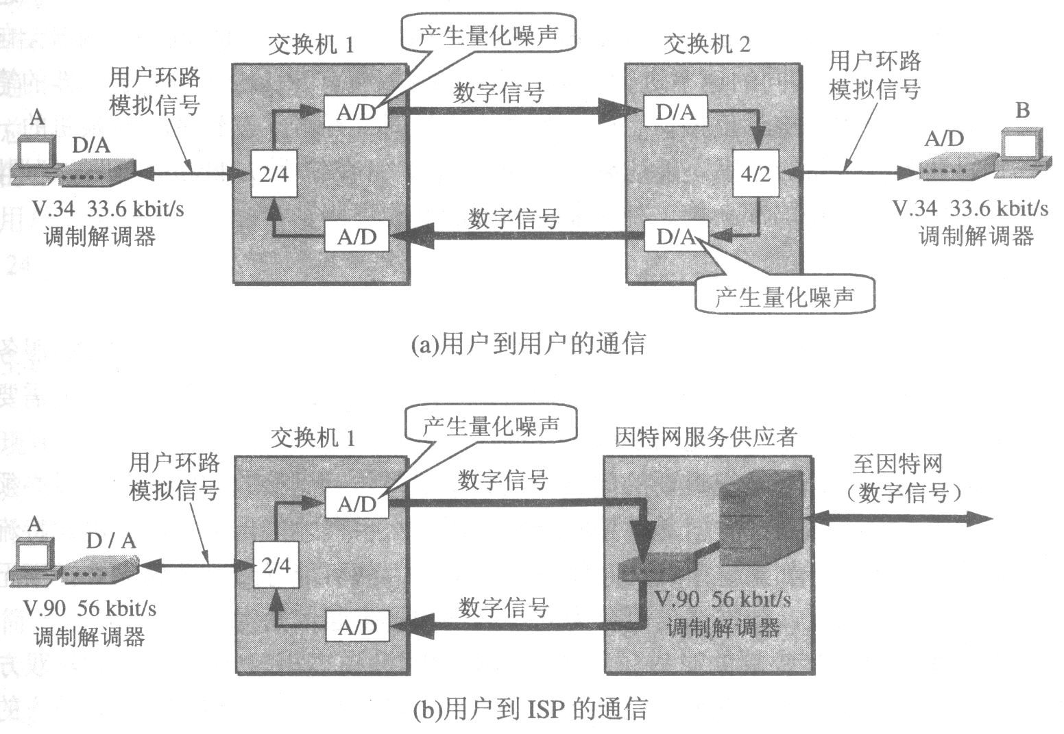
量化噪声(A和B通过V.34 MODEM通信)
计算机网络

Slide 60
MODEM最初为计算机用户进行网络通信设计
A计算机信号→V.34 MODEM(D/A)→交换机1 (2/4线，A/D，64kbit/s PCM信号)→交换机2(D/A，4/2线)→V.34 MODEM(A/D)→B计算机
统计表明，从A到B，最大噪声来自A/D转换的量化噪声。
按香农公式，信道极限信息传输速率约35kbit/s，即V.34 33.6kbit/s己达极限。
计算机网络

Slide 61
ISP使用数字专线接入交换机，因此从因特网到交换机1是数字传输，仅在用户MODEM进行A/D转换，产生量化噪声。
下行信道的信噪比提高,1998年，ITU-T通过56kbit/s标准V.90。
上行信道的信噪比提高,2000年，ITU-T通过48kbit/s标准V.92。
两用户无法以56kbit/s的速率通过网络相互通信。
计算机网络

Slide 62
4.调制解调器的通信方式
数据通信分为同步通信和异步通信
异步通信方式：用户上网的MODEM。
同步通信方式：某些UNIX服务器和大型机在专线下的MODEM。
计算机网络

Slide 63
同步通信：要求接收端和发送端的时钟频率相等(收发双方的时钟同步)，以便准确判决接收端收到的比特流的时间。
严格同步通信需用同一个精确的时钟。
技术复杂，价格昂贵。
各国的数字网主要采用准同步方式。
计算机网络

Slide 64
异步通信：发送端将欲发送的数据以一个起始位、5-8个数据位、1个奇偶效验位和1-2个停止位封装成帧后，发送出去。
通过增加通信开销，使接收端能够使用廉价的、一般精度的时钟进行数据通信。
计算机网络

Slide 65
2.4.3 数字传输系统
目前的数字传输系统均采用脉码调制PCM (Pulse Code Modulation)体制。
PCM两个互不兼容的国际标准：
北美的24路PCM(T1，速率1.544Mbit/s)
欧洲的30路PCM(E1，速率2.048Mbit/s)
数字信道上传输电话信号
采样，编码，传输，解码
计算机网络

Slide 66
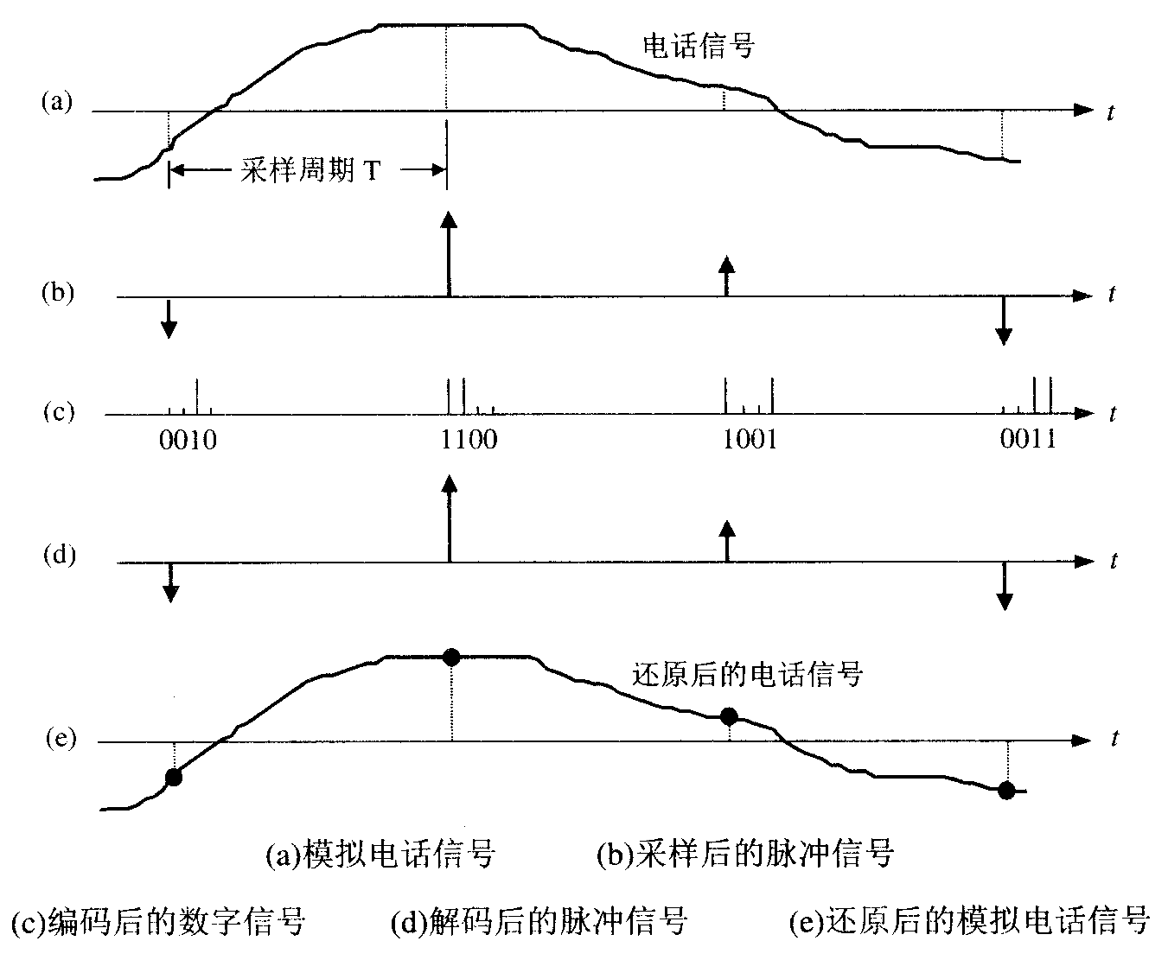
PCM的基本原理
计算机网络

Slide 67
E1速率的计算
标准电话信号的最高频率3.4kHz。
根据采样定理，采样频率定为8kHz，即采样周期为125us。
一个话路的模拟电话信号采样后的脉冲数：
=8000个脉冲/每秒
我国PCM体制采用E1标准，电话信号用8bit编码，256级。
一个话路的PCM信号速率：
=8000*8=64000=64kbit/s
计算机网络

Slide 68
为充分利用传输线路，将许多话路的PCM信号用时分复用的方法装成帧(时分复用帧)。
时分复用(TDM,Time Division Multiplexing)：所有用户在不同的专用时隙占用共享的公共信道。
E1的一个时分复用帧(T=125us)共划分32个相等时隙，编号CH0-CH31，每个时隙传8bit。
CH0用作帧同步，CH16用作信令传送。可供用户使用的共30个时隙，可用作30个话路。
E1一次群数据率：=32*8*8000=2.048Mbit/s
计算机网络

Slide 69
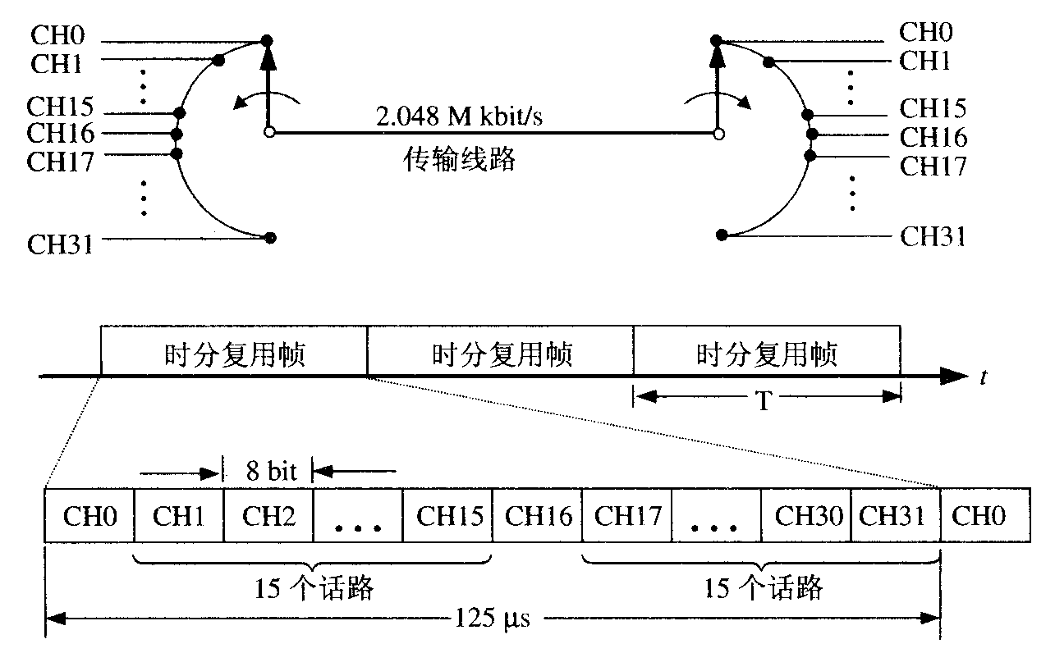
E1的一个时分复用帧
计算机网络

Slide 70
T1速率的计算
一个话路的模拟电话信号采样后的脉冲数：=8000个脉冲/每秒
T1系统共24个话路
每个话路占8bit
24路编码后加上1bit帧同步码
每帧有24*8+1=193bit
T1一次群数据率=193*8000=1.544 Mbit/s
计算机网络

Slide 71
高次群的话路数和数据率
当需要更高的数据率时，可采用复用方法。
如，4个一次群构成一个二次群。
复用后需有同步码元。因此，一个二次群比4个一次群数据率的总合要多一点。
日本的一次群用T1，但高次群标准别样。
计算机网络

Slide 72
2.5 同步光纤网SONET和同步数字系列SDH
数字传输系统主要缺点：
①速率标准不统一
PCM的一次群数字传输速率有两个标准，T1速率和E1速率；高次群有三个标准(北美、欧洲、日本)。
高次群的传输速率不统一，国际范围的高速数据传输无法实现。因为，高次群传输速率的转换困难。
计算机网络

Slide 73
②非同步传输
准同步方式采用脉冲填充法补偿因频率不准而造成的定时误差。
当数据传输速率较高时，收、发双方时钟频率的微小差异会造成严重的影响。
计算机网络

Slide 74
1988年，美国推出数字传输标准，同步光纤网SONET。
SONET为光纤传输系统定义了同步传输线路速率的等级结构
传输速率以51.84Mbit/s为基础，大约对应T3/E3的速率。
51.84Mbit/s对电信号称为第1级同步传送信号，STS-1；对光信号称为第1级光载波，OC-1。
SONET：Synchronous Optical Network
计算机网络

Slide 75
1988年，ITU-T以SONET为基础，制定出国际标准，同步数字系列SDH，G.707-709建议书。1992年,增加十几个建议书。
SDH和SONET的主要区别：
SDH的基本速率为155.52Mbit/s，第1级同步传递模块(STM-1)，相当于OC-3速率。
SDH：Synchronous Digital Hierarchy
计算机网络

Slide 76
SONET的OC/STS级和SDH的STM级
线路速率 (Mb/s) | SONET 符号 | ITU-T 符号 | 表示线路速率 的常用近似值
51.840 | OC-1/STS-1 | ⎯
155.520 | OC-3/STS-3 | STM-1 | 155 Mb/s
466.560 | OC-9/STS-9 | STM-3
622.080 | OC-12/STS-12 | STM-4 | 622 Mb/s
933.120 | OC-18/STS-18 | STM-6
1244.160 | OC-24/STS-24 | STM-8
2488.320 | OC-48/STS-48 | STM-16 | 2.5 Gb/s
4976.640 | OC-96/STS-96 | STM-32
9953.280 | OC-192/STS-192 | STM-64 | 10 Gb/s
39813.120 | OC-768/STS-768 | STM-256 | 40 Gb/s
使北美，日本和欧洲三种不同的数字传输体制在SMT-1等级上获得统一
计算机网络

Slide 77
2.6 信道复用技术
2.6.1 频分、时分和统计时分复用
①频分复用FDM：按频率划分不同的信道。
频分复用的所有用户在同样的时间占用不同的带宽资源。
②时分复用TDM：按时间划分不同的信道。
时分复用的所有用户在不同的时间占用同样的频带宽度。
频/时分复用优点：技术成熟。
频/时分复用缺点：不灵活。
计算机网络

Slide 78
频分复用
频率
频率
频率 5
频率 4
频率 3
频率 2
频率 1
时间
时间
计算机网络

Slide 79
时分复用
频率
A 在 TDM 帧中
的位置不变
A
B
C
D
A
B
C
D
A
B
C
D
A
B
C
D
…
TDM 帧
TDM 帧
TDM 帧
TDM 帧
TDM 帧
时间
计算机网络

Slide 80
FDM下，若每个用户占用带宽不变，则复用的用户数增加，信道带宽变宽。
如：一标准话路带宽=4kHz，有1000个用户FDM，则复用后的总带宽=4MHz。
TDM下，若每个时分复用帧长度不变(125us)，则复用的用户数增加，时隙宽度变窄。时隙宽度窄的脉冲信号，带宽较宽。
如：有1000个TDM用户，则每个用户分配的时隙宽度=125us/1000(0.125us)。
计算机网络

Slide 81
计算机数据是突发地出现在信道上。因此，用TDM系统传送计算机数据，信道利用率低。
设四个用户A、B、C、D时分复用信道
用户
时分复用
A
a
a
t
①
B
b
b
t
②
a
b
b
c
c
a
d
C
c
c
t
③
t
#1
#2
#3
#4
④
D
d
t
4 个时分复用帧
计算机网络

Slide 82
③统计时分复用STDM
一种改进的TDM，能明显地提高信道利用率，常用于集中器(能实现报文的存储转发)中。
STDM：采用STDM帧传送复用数据，帧按需动态分配时隙，而不是固定分配时隙。
每个帧中的时隙数小于集中器上的用户数。
STDM帧中的每个时隙中必须有用户地址信息。
计算机网络

Slide 83
统计时分复用的工作原理
用户
统计时分复用
A
a
a
t
①
B
b
b
t
②
a
b
b
c
c
d
a
t
C
c
c
③
t
#1
#2
#3
④
D
d
t
3 个 STDM 帧
计算机网络

Slide 84
2.6.2 波分复用
WDM，光的频分复用。在一根光纤上复用两路光载波信号。
用一根光纤同时传输多个频率接近的光载波信号，可使传输能力成倍提高。
密集波分复用DWDM：在一根光纤上复用多路光载波信号。
计算机网络

Slide 85
光调制器
8 × 2.5 Gb/s
1310 nm
光解调器
0 1550 nm
1 1551 nm
2 1552 nm
3 1553 nm
4 1554 nm
5 1555 nm
6 1556 nm
7 1557 nm
1550 nm 0
1551 nm 1
1552 nm 2
1553 nm 3
1554 nm 4
1555 nm 5
1556 nm 6
1557 nm 7
20 Gb/s
EDFA
复
用
器
分
用
器
120 km
8路光载波(波长1310nm)传输速率=2.5Gbit/s，分别变换到1550-1557nm，相隔1nm。
8路光载波经复用器，在一根光纤中传输，传输速率=8×2.5Gbit/s=20Gbit/s
计算机网络

Slide 86
光信号传输一段距离后会衰减，必须放大。
掺饵光纤放大器EDFA：光信号放大器，无需光电转换。
两EDFA间线路长度120km
无光电转换距离600km(4个EDFA)
计算机网络

Slide 87
2.6.3 码分复用
码分复用CDM，码分多址CDMA，一种共享信道的方法。
每个用户可在同样的时间使用同样的频带进行通信。
特点：
①各用户采用不同的经过特殊挑选的码型，相互不干扰。
②信号抗干扰能力很强，频谱类似于白噪声，不易被发现。
③在民用无线局域网中，话音质量好、可靠性高，通信容量大(GSM的4-5倍)，手机平均发射功率低等。
CDM/CDMA：Code Division Multiplexing/Multiple Access
计算机网络
Notes:
3、几种技术的性能对比
1）WCDMA
全称为Wideband Code Division Multiple Access，是一种直接序列扩频码分多址（DS-CDMA）、频分双工FDD技术的第三代移动通信技术，有Release 99、Release 4、Release 5、Release 6等版本，带宽为5MHz，支持者主要是以GSM系统为主的欧洲厂商，日本公司也或多或少参与其中，包括欧美的爱立信、阿尔卡特、诺基亚、朗讯、北电，以及日本的NTT、富士通、夏普等厂商。
WCDMA主要技术特点有采取频分双工方式、适应多种速率提供最高2Mbps速率，软切换，上下行快速功率控制、BTS不需要GPS同步等。
2）CDMA2000
CDMA2000技术的标准名字比较乱，大概是开始的CDMA是基于cdmaOne(IS-95)标准的，基于此标准，高通伙同朗讯、北电、摩托等一批帮凶建立了TIA IS-2000标准，简称CDMA2000。CDMA 2000第一阶段为CDMA2000 1X，下行速率154kbps，有些人称其为3G技术，有些人只认为是2.75G技术，因为速率上还差那么一些。后续演进标准为CDMA2000-1X EV(Evolution），这个演进版本又分为两个阶段，一是CDMA2000-1X EV/DO(Data only，采用与语音分离的信道传输数据)，一是CDMA2000-1X EV/DV(Data and Voice，数据与语音合一)，前者又分为Rev.0,Rev.A,RevB版本。CDMA2000带宽为1.25MHz，频分双工，因此需要一对频段进行传输。
3）TD-SCDMA
如前所述，TD-SCDMA是电信科学技术研究院代表中国提出的第三代移动通信标准，全称为Time Division Synchronous CDMA，即时分双工上行同步码分多址技术。与上述两种技术的区别在于其为TDD技术，所需独立带宽比较小，为1.6MHz，由于为TDD技术，不需要对称频段，因此面临频谱紧张的情况，应用比较灵活。
TD-SCDMA有如下技术特点：智能天线、上行同步、联合检测、接力切换（不同于另外两个技术的软切换）、软件无线电等。相比另外两个3G技术，TD的优势有：频谱利用率高（这个查到的数据相差比较大，至少不处于劣势）、特别适合数据业务（TDD上下行带宽不同适合非对称业务）、成本低（目前TD和W相比，成本相差不大）、呼吸效应弱易于网络优化、安全性强（自家的技术）。
4）WiMax
理论上速率最高的技术，从移动宽带网络技术演化而来的IEEE802.16e引入了移动性能。根据与专业人士的了解，该技术在频谱利用率上比上面的3G技术要高一些，但采取的调制技术在实际处理语音时可能掉话现象比较严重。由于中国政府对其的坚决反对，估计国内运营商运营WiMax的可能性较小。

Slide 88
码片：每个比特时间分为m个短间隔，通常m=64/128。
每站指派唯一的mbit码片序列
发送比特1，发mbit码片序列
发送比特0，发码片序列的反码
计算机网络

Slide 89
例：设m=8，站1的8bit码片序列=00011011。即发比特1，则发00011011；发比特0，则发11100100。
将0→-1，1→+1
则S站的码片序列→(-1-1-1+1+1-1+1+1)
若发送信息的数据率=bbit/s
则实际发送的数据率=m*bbit/s
占用的频带宽度提高m倍(扩频通信)
计算机网络

Slide 90
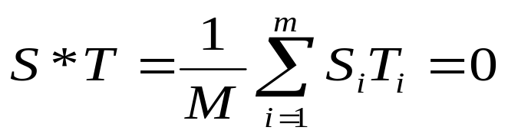
码片的性质
令两站的码片序列分别是S/T
①两不同站的码片序列正交(S和T的内积=0)
如：S(-1-1-1+1+1-1+1+1)，00011011
T(-1-1+1-1+1+1+1-1)，00101110
则：S*T=(1+1-1-1+1-1+1-1)/8=0
②一个码片序列同其它站码片反码序列的内积=0
S*T_{反}=0
计算机网络

Slide 91
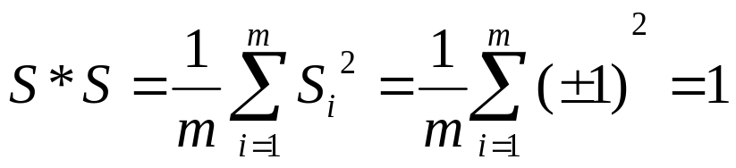
③一个码片序列的内积=1
④一个码片序列和该码片反码序列的内积=-1
S*S_{反}=-1
计算机网络

Slide 92
设：一CDMA系统中很多站相互通信，所有站发送的码片序列同步。
站2接收站1发送的数据
①站1的码片序列和接收到的未知信号求内积
②结果：
站1发送比特1，内积=+l
站1发送比特0，内积=-1
对其它站信号，内积=0
计算机网络

Slide 93
S、T站均发110，每个码元扩展为8个码片。
S(-1-1-1+1+1-1+1+1)，T(-1-1+1-1+1+1+1-1)
数据码元比特
1
1
0
t
m 个码片
S 站的码片序列 S
t
发
送
端
S 站发送的信号 S_{x}
t
T 站发送的信号 T_{x}
t
总的发送信号 S_{x} + T_{x}
t
接
收
端
规格化内积 S • S_{x}
t
规格化内积 S • T_{x}
t
计算机网络

Slide 94
2.7 宽带接入技术
2.7.1 xDSL技术
xDSL 技术：用数字技术对现有的模拟电话用户线进行改造，使它能够承载宽带业务。
用户线实际可通过的信号频率超过 1 MHz。
xDSL 技术将 0~4 kHz 低端频谱留给传统电话用，将原来没有被利用的高端频谱留给用户上网用。
DSL ：数字用户线(Digital Subscriber Line)
前缀 x 表示在数字用户线上实现的不同宽带方案。
计算机网络

Slide 95
xDSL 的几种类型
ADSL (Asymmetric Digital Subscriber Line)：非对称数字用户线
HDSL (High speed DSL)：高速数字用户线
SDSL (Single-line DSL)：1 对线的数字用户线
VDSL (Very high speed DSL)：甚高速数字用户线
DSL ：ISDN 用户线。
RADSL (Rate-Adaptive DSL)：速率自适应 DSL，是 ADSL 的一个子集，可自动调节线路速率。
计算机网络

Slide 96
ADSL 的特点
上行和下行带宽做成不对称的。
  上行指从用户到 ISP，而下行指从 ISP 到用户。
ADSL 在用户线（铜线）的两端各安装一个 ADSL 调制解调器。
  我国目前采用的方案是离散多音调 DMT (Discrete Multi-Tone)调制技术。
  DMT 调制技术采用频分复用的方法，把 40 kHz 以上一直到 1.1 MHz 的高端频谱划分为许多的子信道，其中 25 个子信道用于上行信道，而 249 个子信道用于下行信道。
  每个子信道占据 4 kHz 带宽，并使用不同的载波(即不同的音调)进行数字调制。相当于在一对用户线上使用许多小的调制解调器并行地传送数据。
计算机网络

Slide 97
ADSL 的数据率
由于用户线的条件相差很大(距离、线径、受到相邻用户线的干扰程度等)，因此ADSL采用自适应调制技术来尽可能提高数据率。
  当 ADSL启动时，用户线两端的ADSL调制解调器就测试可用的频率、各子信道受到的干扰情况，并在每一个频率上测试信号的传输质量。
  对不同信噪比的频率采用不同的调制方案
ADSL 不能保证固定的数据率。
通常下行数据率在 32 kb/s 到 6.4 Mb/s 之间，而上行数据率在 32 kb/s 到 640 kb/s 之间。
计算机网络

Slide 98
ADSL 的极限传输距离
ADSL 的极限传输距离与数据率和用户线的线径有关（用户线越细，信号传输时的衰减就越大）
最高数据传输速率与用户线上的信噪比密切相关
  如：0.5 毫米线径的用户线，传输速率为 1.5 ~ 2.0 Mb/s 时可传送 5.5 公里，当传输速率提高到 6.1 Mb/s 时，传输距离缩短为 3.7 公里。
  若将用户线的线径减小到0.4毫米，则在6.1 Mb/s的传输速率下就只能传送2.7公里
计算机网络

Slide 99





ADSL 的组成
至 ISP
基于 ADSL 的接入网
端局或远端站
电话
分离器
PS
ATU-C
用户线
PS
ATU-C
ATU-R
区域宽带网
ATU-C
居民家庭
DSLAM
至本地电话局
数字用户线接入复用器 DSLAM (DSL Access Multiplexer)
接入端接单元 ATU (Access Termination Unit)
ATU-C（C 代表端局 Central Office）
ATU-R（R 代表远端 Remote）
电话分离器 PS (POTS Splitter)
计算机网络

Slide 100
第二代 ADSL
ADSL2(G.992.3 和 G.992.4) ADSL2+(G.992.5)
通过提高调制效率得到更高的数据率。
  例如，ADSL2 要求至少应支持下行 8 Mb/s、上行 800 kb/s的速率。而 ADSL2+ 则将频谱范围从 1.1 MHz 扩展至2.2 MHz，下行速率可达 16 Mb/s（最大传输速率可达25 Mb/s），而上行速率可达 800 kb/s。
采用无缝速率自适应技术 SRA (Seamless Rate Adaptation)，可在运营中不中断通信和不产生误码的情况下，自适应地调整数据率。
改善了线路质量评测和故障定位功能，提高了网络的运行维护水平。
计算机网络

Slide 101
2.7.2 光纤同轴混合网HFC
HFC (Hybrid Fiber Coax) 网是在目前覆盖面很广的有线电视网CATV的基础上开发的一种居民宽带接入网。
HFC网除可传送电视节目外，还提供电话、数据和其他宽带交互型业务。
CATV网是树形拓扑结构的同轴电缆网络，它采用模拟技术的频分复用对电视节目进行单向传输。而HFC网则需要对CATV网进行改造。
计算机网络

Slide 102
HFC 的主要特点
(1) HFC网的主干线路采用光纤
  HFC 网将原 CATV 网中的同轴电缆主干部分改换为光纤。
  光纤从头端连接到光纤结点(fiber node)，即光分配结点 ODN (Optical Distribution Node)。
  在光纤结点光信号被转换为电信号。
  在光纤结点以下就是同轴电缆。
计算机网络

Slide 103
(2) HFC 网采用结点体系结构
光纤结点
同轴电缆
高带宽光纤
光纤
头端
光纤
同轴电缆
计算机网络

Slide 104
(3) HFC 网具有比 CATV 网更宽的频谱，且具有双向传输功能
下行信道
上行
信道
调频广播、模拟和数字电视、数据业务
频率(MHz)
5 65 87 1000
计算机网络

Slide 105
(4) 每个家庭要安装一个用户接口盒
(4) 每个家庭要安装一个用户接口盒
用户接口盒 UIB (User Interface Box)要提供三种连接，即：
  使用同轴电缆连接到机顶盒(set-top box)，然后再连接到用户的电视机。
  使用双绞线连接到用户的电话机。
  使用电缆调制解调器连接到用户的计算机。
计算机网络

Slide 106
电缆调制解调器(cable modem)是 HFC 网使用的调制解调器。
电缆调制解调器最大的特点就是传输速率高。其下行速率一般在 3∼10 Mb/s之间，最高可达 30 Mb/s，而上行速率一般为 0.2∼2 Mb/s，最高可达 10 Mb/s。
电缆调制解调器比在普通电话线上使用的调制解调器要复杂得多，并且不是成对使用，而是只安装在用户端。
计算机网络

Slide 107
2.7.3 FTTx 技术
FTTx（光纤到……）也是一种实现宽带居民接入网的方案。这里字母 x 可代表不同意思。
光纤到户 FTTH (Fiber To The Home)：光纤一直铺设到用户家庭，可能是居民接入网最后的解决方法。
光纤到大楼 FTTB (Fiber To The Building)：光纤进入大楼后就转换为电信号，然后用电缆或双绞线分配到各用户。
光纤到路边 FTTC (Fiber To The Curb)：从路边到各用户可使用星形结构双绞线作为传输媒体。
计算机网络

Slide 108
无源光配线网的组成
光网络单元
发往特定 ONU 的数据
下行
★
ONU
★●
头端
光分路器
光纤干线
★●
★●
◆
OLT
1:N
ONU
★●
…
●
ONU
特定 ONU 发来的数据
★
★
ONU
上行
头端
光纤干线
★●
◆
◆
OLT
1:N
ONU
●
…
●
ONU
局端
计算机网络
光配线网(ODN)
用户端

Slide 109
2.8 EIA-232-E接口标准
EIA-232-E：物理层标准，EIA制定，DTE与DCE之间的接口标准。
1962年，制定RS-232
1969年，修订为RS-232-C
1987年1月，修订为EIA-232-D
1991年，修订为EIA-232-E
RS：EIA的“推荐标准”
232：编号
计算机网络

Slide 110
DTE：数据终端设备，具有发送、接收以及处理数据能力的设备。
如，计算机、终端、I/O设备。
DCE：数据端接设备，在DTE和传输线路间提供信号变换和编码功能，负责建立、保持和释放数据链路的设备。
如，调制解调器。
DTE：Data Terminal Equipment
DCE：Data circuit-terminating Equipment
计算机网络

Slide 111
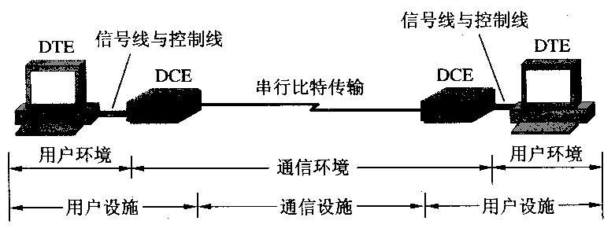
DTE通过DCE与通信传输线路相连
DCE将DTE数据，按比特串行地发往传输线路；或从传输线路接收串行比特流后，交给DTE。
DTE和DCE要协调工作，DTE和DCE间的接口须标准化-物理层协议。
计算机网络

Slide 112
EIA-232标准
①机械特性：ISO 2110插头/座标准，DB-25插头座，有时仅用9芯插头座。
②电器特性：CCITT的V.28建议书，负逻辑，逻辑0：+3～+15V，逻辑1：-15～-3V；连接电缆线长度≤15m时，数据传输速率≤20kbit/s。
③功能特性：CCITT的V.24建议书，规定各引脚的作用。
④规程特性：CCITT的V.24建议书，规定DTE和DCE间事件发生的序列。
计算机网络

Slide 113
EIA-232标准的弱点
①最大连接电缆长度15m
②最高数据传输数率20kbit/s
RS-449标准：1977年制订，由三个标准组成，RS-449，RS-422-A，RS-423-A。
计算机网络

Slide 114

作业：2-16，2-18，2-19
谢 谢 ！

Slide 115
课堂练习
1.怎样理解everything over IP和IP over everything？
2.什么是EPON？什么是GPON？移动、联通、电信、长城宽带的光纤入户分别采用哪种技术？
计算机网络

